Slide 1
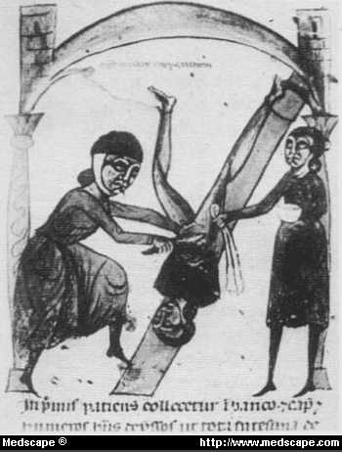
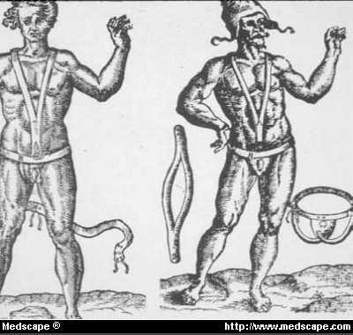
Kýly pro nelékařské obory 2020

Slide 2
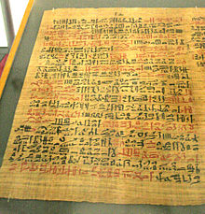
Historie léčby kýl - hernií
Hernie - slovo řeckého původu - „Hernios“, znamená
pupen nebo výhonek - odráží patofyziologické
mechanismy nemoci.
První popis kýly: Ebersův papyrus cca 1500 př.n.l.
navrhuje léčbu bandážováním
Hippokrates 5.st př.n.l. - popisuje kýlu v dílech De Morbis a De Affectionibus, navrhuje terapii klystýrem „… pokud pacient dostane klystýr, nastane defekace, a tak se uzdraví…“.

Slide 3
Historie léčby kýl - hernií
První operace kýly (tříselné): Paolo d'Eginain 6. st.n.l. - podvaz a odstranění kýlního vaku s odstraněním varlete
1814 Hesselbach – přesný popis anatomie tříselného kanálu
Zpevnění přední stěny inguinálního kanálu a zúžení anulus inguinalis externus: (Stromayr 1559, Purmann 1694, Czerny 1877),
zpevnění zadní stěny inguinálního kanálu a zúžení vnitřního anulu (Bassini 1889, McVay 1942, Shouldice 1945, Lichtenstein 1987 a mnozí další…..)
Laparoskopické techniky (Ger 1990, Velez and Klein 1990)

Slide 4
Obecně:
Kýla – hernie: je vysunutí útrob z břišní dutiny, orgán před sebou vytlačuje nástěnnou pobřišnici – ta poté představuje kýlní vak
vysunutí - defektem stěny břišní
- defektem bránice
- defektem dna pánevního
Kýla je tedy souvisle vystlaná peritoneem (vyjimka skluzná hernie – kdy část kýlního vaku je přímo tvořena stěnou vsunutého orgánu)
Nutno rozlišit kýlu X výhřez či průtrž (eventrace) = prolaps útrob přes trhlinu peritonea

Slide 5
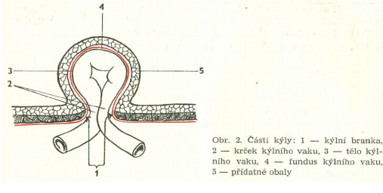
Stavba kýly
Branka: otvor, kterým vystupují útroby z peritoneální dutiny
nejčastěji ve fyziologicky oslabených místech břišní stěny (např.
pupek, tříslo) v místech kde prochází jiný orgán (jícen přes
bránici…) či v patologicky oslabených místech
Kýlní vak: vlastní výchlipka nástěnné pobřišnice, rozeznáváme u něj krček (collum), tělo (corpus), dno (fundus)

Slide 6
Stavba kýly
Obsah kýly: - může být prázdná
- s tekutinou („kýlní voda“)
- či je obsahem kterýkoliv orgán peritoneální dutiny
- nejčastějším obsahem je omentum (epiplokéla) a tenké střevo
(enterokéla)
Přídatné obaly: zahrnují vytažené a ztenčené jednotlivé vrstvy břišní stěny

Slide 7
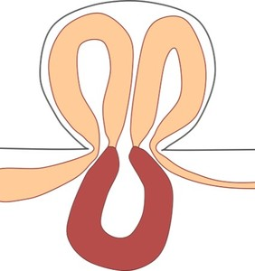
Zvláštní typy kýl dle obsahu
Richterova kýla –uskřinuto je kolínko kýly = pouze část kličky – obvykle antimesenteriální
Littreova kýla – obsahem je Meckelův divertikl
Amyandova kýla – obsahem je appendix
De Garengoetova kýla – appendix uskřinutý ve stehnní kýle
Maydlova kýla – herniace dvou přilehlých střevních kliček tvaru W – hrozí uskřinutí intraabdominální části

Slide 8
Incidence
Nejčastější chirurgická onemocnění
Výskyt v populaci 2-5%
Častěji postihují muže
Nejčastější je kýla tříselná (75% všech kýl), pupeční

Slide 9
Dělení kýl
Vrozené : vznik:
Nedokonalým vývojem břišní stěny
Neúplným uzávěrem přirozené kýlní branky s přítomností preformovaného kýlního vaku (pupeční, tříselné)
Získané: vznikají v otvorech vytvářejících se až po narození
oslabením břišní stěny, zvýšením nitrobřišního tlaku či kombinací obojího

Slide 10
Získané kýly – predisponující faktory
Zvýšení nitrobřišního tlaku:
kašel, obstipace, hypertofie prostaty – tlačení při močení
Velká fyzická námaha opakovaně
Obezita
Ascites
Gravidita
Oslabení břišní stěny: malnutrice, porucha inervace břišní stěny s oslabení svalstva, jizvy po předchozích operacích!!!,
stomie !!!!

Slide 11
Dělení dle možnosti repozice
Reponibilní kýla (také volná kýla – hernia libera) :
obsah kýly lze vrátit do dutiny břišní = reponovat, a to spontánně – změnou polohy – nejčastěji vleže na zádech. Tlakem ruky.
Ireponibilní kýla: nelze vrátit zpět do DB
důvody:
srůsty kýlního vaku s obsahem u dlouhodobých kýl – akrétní kýla
Uskřinutí (inkarcerace) – akutní stav
Nadměrně velký obsah kýly

Slide 12
Symptomatologie volných (reponibilních) kýl
subjektivní příznaky: pocity tlaku, tahavé či pálivé bolesti v místě kýly. Bolest způsobena tahem za pobřišnici či střevní závěsy. V klidu a vleže se mírní či mizí.
Mohou být zažívací obtíže: nevolnost či problémy s defekací a mikcí (u můžů)
objektivní příznaky: vyklenutí - měkká, nebolestivá rezistence, hmatné vyklenutí břišní stěny v klidu
při námaze (kašel) se může zvětšovat či bolet

Slide 13
Dělení dle polohy
Zevní : ve štěrbinách mezi svaly (přední nebo zadní břišní stěna, bránice, dno pánevní), kterými se útroby vychlipují navenek
Vnitřní (nepravé) : útroby se vsouvají do výběžků peritonea
paraduodenální
kýla ve foramen Winslowi
pericékální
transmesenterická
intersigmoidální

Slide 14
Komplikace kýl a příznaky
Uskřinutí ( inkarcerace)
náhlé zaškrcení kýly s poruchou krevní cirkulace uskřinutého orgánu
Pokud je uskřinuto střevo – rozvíjí se taktéž střevní neprůchodnost = ileus.
Při zaškrcení cév střevních závěsů dochází rychle k ischemii – gangréna střeva vzniká již za několik hodin

Slide 15
Komplikace kýl a příznaky
Stagnace střevního obsahu
U větších kýl (obvykle když je obsahem kýly colon)
Přeplnění střeva – zpomalení pasáže – napětí kýlního vaku - kýla je citlivá až bolestivá, může být zvracení, břicho je vzedmuté
Při výrazné distenzi je riziko ischemie a perforace střeva
Zvětšování kýly

Slide 16
Komplikace kýl a příznaky
Srůsty
pokud kýlní obsah srůstá s nástěnným peritoneem mluvíme o akretní kýle, obsah je ireponibilní, bývají časté tahavé kolikovité bolesti, plynatost a zácpa
Zánět
-infekce v kýle může vzniknout zánětem herniovaného orgánu (apendix u Amyandovy hernie), přestupem bakterií přes stěnu střeva, při perforaci střeva při ischemii pro uskřinutí

Slide 17
Diagnostika
anamnéza
fyzikální vyšetření
Vyšetřit vleže i ve stoje !!
Při Valsalvově manévru či při kašli
zobrazovací metody – UZ, RTG,CT….

Slide 18
Léčba
Pouze u pupečních kýl kojenců a batolat je určitá možnost spontánního zhojení
Jinak lze kýly definitivně vyřešit pouze operačně
Konzervativní léčba - vhodná pouze u pacientů, kteří odmítají chirurgickou léčbu, u pacientů kde není přítomna komplikace kýly, tedy není nutna zachraňující operace, a kde riziko z operace by bylo příliš vysoké (komorbidity, věk…)

Slide 19
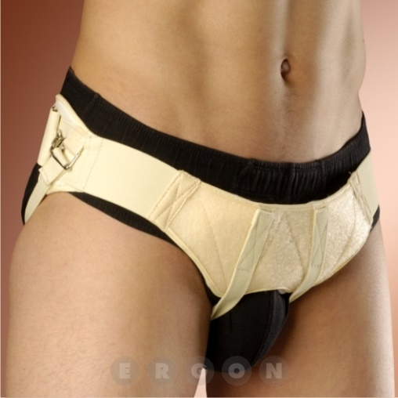
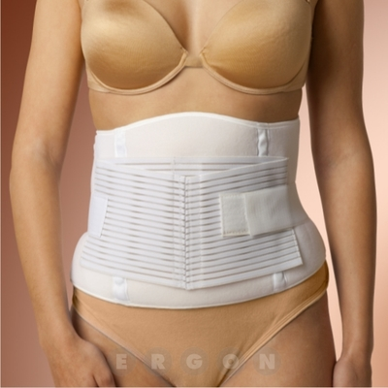
Konzervativní léčba kýl
v kostce:
kýlní pásy, suspenzory (neřeší příčinu)
repozice - taxe
vyloučení velké fyzické námahy
Vlevo tříselný kýlní pás oboustranný, vpravo břišní pás - verba
Obrázky na: https://eshop.ergon.cz/katalog/trup/kylni-pasy

Slide 20
Chirurgické = operační řešení kýl princip
Vypreparování vaku a jeho otevření
Repozice kýlního obsahu
Resekce kýlního vaku s uzavřením kýlní branky
a) suturou ( obsah kýly se reponuje na své původní místo v břišní
dutině, oslabení břišní stěny se zašije)
b) síťkou (tzv. beznapěťová plastika kýly, síťka oslabení překryje, a
zamezí tak vzniku opětovné kýly )
Kýly bez známek uskřinutí – elektivní operativa
Inkarcerované (uskřinuté) kýly – akutní operativa

Slide 21
Klasická operace vs. laparoskopie
Klasická operace – laparotomická
uzávěr kýlního defektu suturou (zpravidla vícevrstevnou)
ale pozor!! - Tension on operace = při sutuře vzniká tah za okraje suturovaných struktur – větší riziko recidiv, větší bolestivost v místě jizvy
pokud nelze provést beznapěťovou plastiku, pak plastika s užitím síťky – augmentace – síťka překrývá suturu shora
lepší je - pokud je to možné - vložení síťky preperitoneálně
delší doba rekonvalescence

Slide 22
Klasická operace vs. laparoskopie
Laparoskopie: výhody :
menší pooperační bolesti
brzký návrat k plné aktivitě
možnost řešit při jedné operaci eventuálně nález druhostranné kýly (v případě kýly inguinální)
možnost současně vykonat diagnostickou laparoskopii (obhlédnutí dutiny břišní kamerou).
Vždy je ale nutné použití syntetické síťky

Slide 23
Možné pooperační komplikace
Analogické jako u jiných typů chirurgické operativy
Infekce
Krvácení
Specifické
riziko poranění obsahu kýlního vaku (střeva, močového měchýře či jiných orgánů)
či struktur bezprostředního okolí ( např. cévy, struktury semenného provazce)

Slide 24
Možné pooperační komplikace
Při poranění semenného provazce hrozí další možné následky (ischemie či zánět varlete, nadvarlete, postižení plodnosti).
Recidivy kýly v místě původního nálezu – (0.5 - 2 %)
Pooperační neuralgie – bolestivosti v souvislosti s poškozením
kožních nervů probíhajících v oblasti ukládání síťky – trvání až rok pooepračně !
Hematomv dutině po odstranění kýly
Serom v místě operace - častěji při užití síťky – často vyžaduje i opakované punkce.

Slide 25
Co je nutné předoperačně?
Interní předoperační vyšetření (lab, EKG, RTG SP)
Pokud je to možné, pak při vyšším BMI redukce váhy
U mužů s hypertrofií prostaty a častou obtížnou mikcí, nejprve řešení prostaty
U rozsáhlých ventrálních hernií je vhodné i došetření pomocí CT k objasnění obsahu kýly, zhodnocení velikosti defektu břišní stěny a naplánování operační techniky
U rozsáhlých hernií : spirometrie s verbou ( kýlní pás reponuje útroby do DB, simuluje tak stav po operaci )

Slide 26
Co je nutné na operační sál?
Operace zpravidla v celkové anestezii – tedy nutna premedikace
Příprava operačního pole – oholit, dezinfekce pupku
Ke snížení rizika pooperační infekce (implantace síťky) podáváme před operací bolus ATB - chráněné koagulum – ATB dosahují během výkonu dostatečných koncentrací v krvi a tedy rovněž v krevních sraženinách = nižší riziko infektu
U větších hernií s pacientem odesíláme na sál kýlní pás, jeho nasazením na konci výkonu minimalizujeme riziko časné recidivy kýly (pokud se pacient budí z CA do neklidu, kašle…)

Slide 27
Pooperační režim – elektivní operativa
U malých kýl možno operovat v režimu jednodenní chirurgie – zpravidla pupeční kýly či laparoskopické operace tříselných kýl
V tomto případě dospání pacienta na operačním sále
Časná mobilizace pacienta na oddělení
Časná zátěž perorálním příjmem (4 hodiny poop tekutiny, 1.pooperaní den lehká strava)
Krátké ponechání drenů
Velké ventrální hernie : nutná pooperačně verba, někdy ponechání na UPV s postupným weaningem na JIP/ORIM

Slide 28
Pooperační režim – akutní operativa
pooperační režim závisí na typu výkonu, velikosti akutně operované hernie a komobiditách
v některých případech, kdy je uskřinutá kýla spojena s ileozním stavem, či sichemií a gangrénou střevní kličky, může být pooperační průběh významně komplikován jak v hojení, tak v rozbíhání peristaltiky GIT → paralytický ileus
V případě nutnosti resekce střevní kličky není u akutně operovaných pacientů vyloučeno ani založení střevního vývodu

Slide 29
Rekonvalescence
Časně pooperačně mohou být zvláště u operací tříselné kýly potíže s močením a může být nezbytná přechodná katetrizace močového měchýř.
Pohyb možný za několik hodin po operaci
Bolestivost tlumíme iv podávanými lék v kombinaci
Po LSK operacích může být bolestivost ramen (polohování během operace, zbytek CO2 v DB)
Dimise je běžná druhý až třetí pooperační den
Stehy se obvykle vytahují za 7-10 dnů.

Slide 30
Rekonvalescence
U laparoskopického přístupu se doporučuje fyzické šetření 2-4 týdny
U otevřeného přístupu nejméně 6 týdnů.
Nástup do práce je možný obvykle již za 2-3 týdny
Omezení v obvyklém způsobu života a v pracovní schopnosti je u každého pacienta individuální, a to s přihlédnutím k povaze onemocnění, hojení a společenskému a pracovnímu zapojení

Slide 31
Nejčastější typy kýl a způsob řešení
Tříselná (inguinální) hernie
Častěji u mužů (cca 4x častěji)
Častěji na pravé straně
Přímá tříselná kýla (hernia inguinalis directa)
kýlní vak prostupuje zadní stěnou tříselného kanálu přímo proti
zevnímu tříselnému anulu
Nepřímá tříselná kýla (hernia inguinalis indirecta)
Kýlní vak vystupuje z DB vnitřním tříselným kruhem(anulem) a doprovází semenný provazec

Slide 32
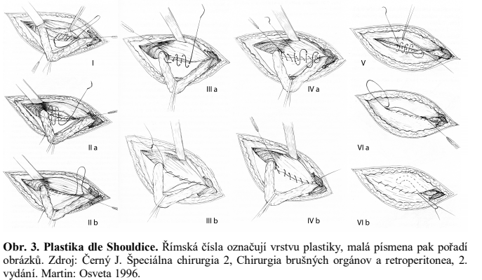
Nejčastější typy kýl a způsob řešení
Tříselná kýla – klasická operativa má mnoho modifikací
Principem je provedení retrofunikulární vícevrstevné plastiky
Nejčastěji užívaná modifikace dle Shouldice (také kanadská plastika) - 6ti vrstevná plastika. Šitá 3 pokračovacími stehy tam a zpět

Slide 33
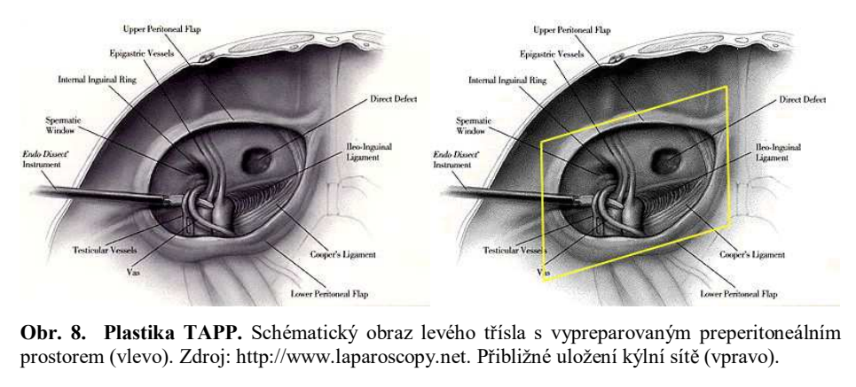
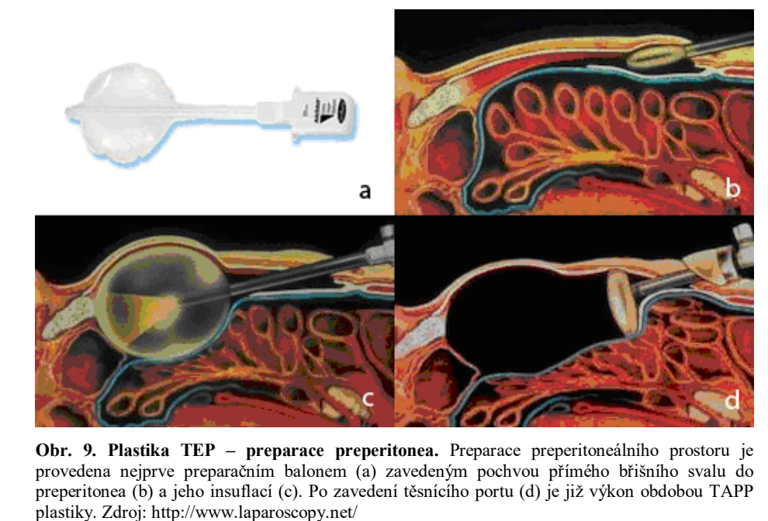
Nejčastější typy kýl a způsob řešení
Tříselná kýla laparoskopie
Plastika TAPP
(transabndominal preperitoneal
repair)
Totally extraperitoneal repair (TEP)

Slide 34
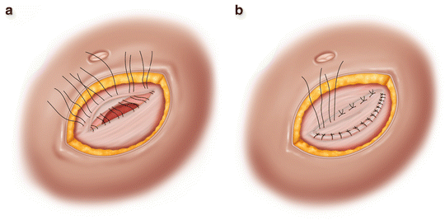
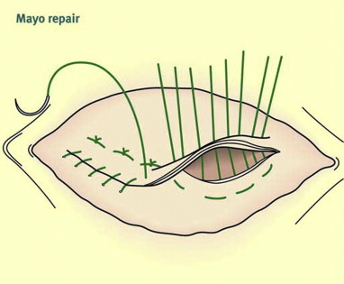
Nejčastější typy kýl a způsob řešení
Pupeční kýla (hernia umbilicalis)
Klasická operace – Mayo plastika (v angličtině se užívá taktéž název vest over trousers )

Slide 35
Děkuji za pozornost

